Slide 1
الاستراتيجيات
الاستنتاج
العصف الذهني
القيم القصوى ومتوسط معدل التغير
Extrema and Average Rates of Change
الدرس
-14

Slide 2
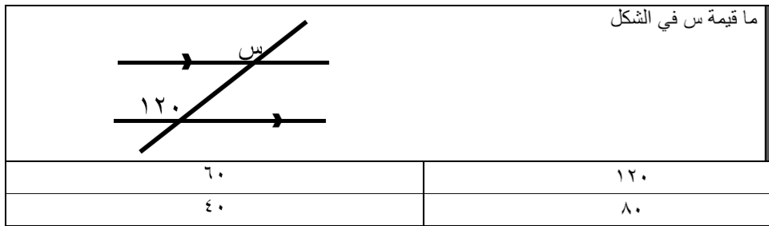
الاستراتيجيات
الاستنتاج
العصف الذهني
القيم القصوى ومتوسط معدل التغير
Extrema and Average Rates of Change
الدرس
-14
قدرات

Slide 3
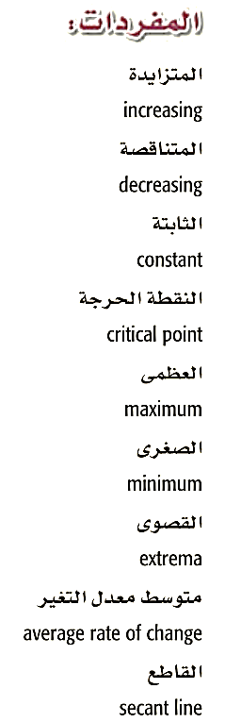
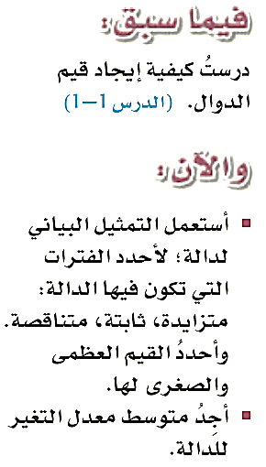
الاستراتيجيات
الاستنتاج
العصف الذهني
القيم القصوى ومتوسط معدل التغير
Extrema and Average Rates of Change
الدرس
-14

Slide 4
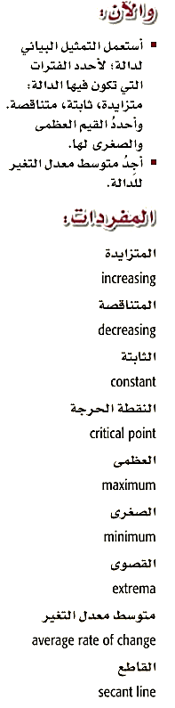

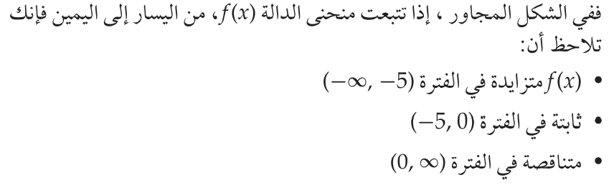
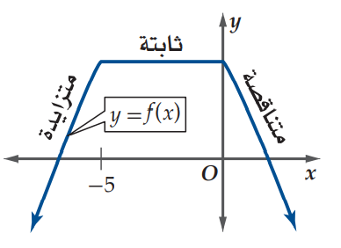
الاستراتيجيات
الاستنتاج
العصف الذهني
القيم القصوى ومتوسط معدل التغير
Extrema and Average Rates of Change
الدرس
-14

Slide 5
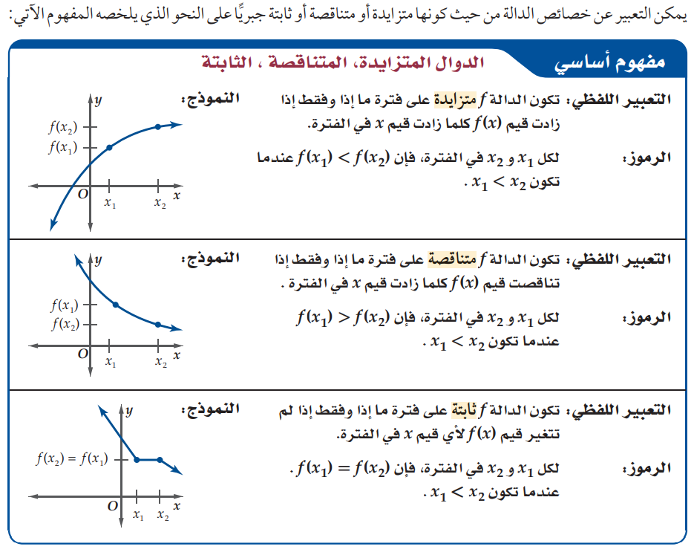
الاستراتيجيات
الاستنتاج
العصف الذهني
القيم القصوى ومتوسط معدل التغير
Extrema and Average Rates of Change
الدرس
-14

Slide 6
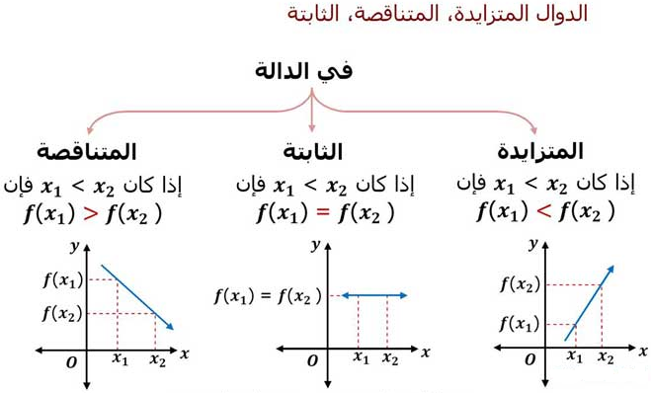
الاستراتيجيات
الاستنتاج
العصف الذهني
القيم القصوى ومتوسط معدل التغير
Extrema and Average Rates of Change
الدرس
-14

Slide 7
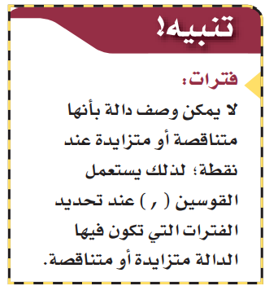



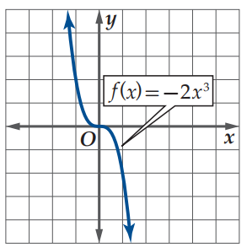


الاستراتيجيات
الاستنتاج
العصف الذهني
القيم القصوى ومتوسط معدل التغير
Extrema and Average Rates of Change
الدرس
-14

Slide 8
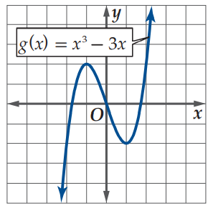


الاستراتيجيات
الاستنتاج
العصف الذهني
القيم القصوى ومتوسط معدل التغير
Extrema and Average Rates of Change
الدرس
-14

Slide 9

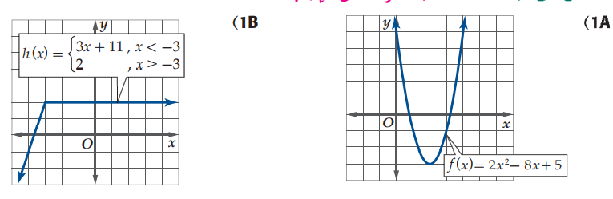


الاستراتيجيات
الاستنتاج
العصف الذهني
القيم القصوى ومتوسط معدل التغير
Extrema and Average Rates of Change
الدرس
-14
نلاحظ :
الدالة متناقصة في الفترة
$(−∞ , 2 )$
ومتزايدة في الفترة
$$(2, ∞ )$$

Slide 10

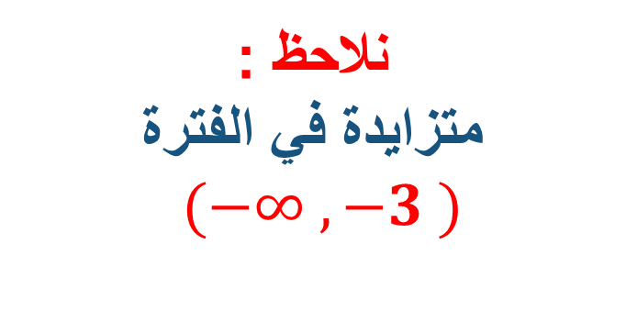
الاستراتيجيات
الاستنتاج
العصف الذهني
القيم القصوى ومتوسط معدل التغير
Extrema and Average Rates of Change
الدرس
-14
نلاحظ :
متزايدة في الفترة
$(−∞ , −3 )$
وثابتة في الفترة
$$(−3, ∞ )$$

Slide 11

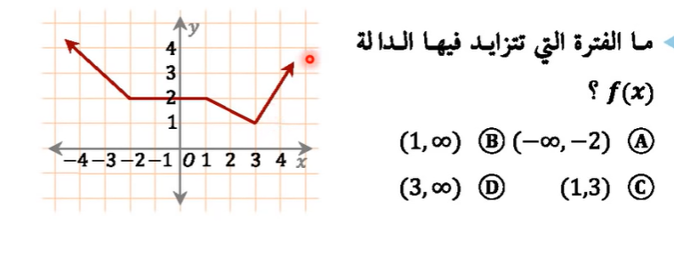
الاستراتيجيات
الاستنتاج
العصف الذهني
القيم القصوى ومتوسط معدل التغير
Extrema and Average Rates of Change
الدرس
-14
أسئلة تحصيلي

Slide 12

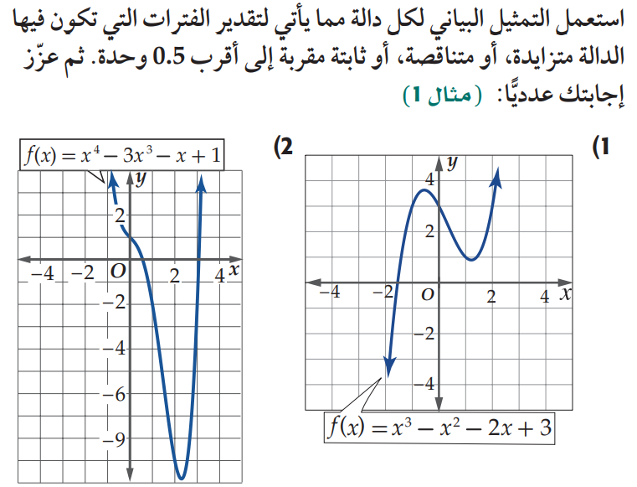

الاستراتيجيات
الاستنتاج
العصف الذهني
القيم القصوى ومتوسط معدل التغير
Extrema and Average Rates of Change
الدرس
-14
نلاحظ :
الدالة متزايدة في الفترة
$(−∞ , − 0.5 )$
و متناقصة في الفترة
$(− 0.5 , 1.5 )$
ومتزايدة في الفترة
$$\left( 1.5 , ∞\right)$$

Slide 13
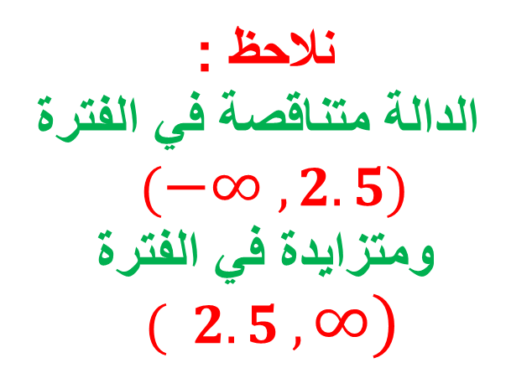
الاستراتيجيات
الاستنتاج
العصف الذهني
القيم القصوى ومتوسط معدل التغير
Extrema and Average Rates of Change
الدرس
-14
نلاحظ :
الدالة متناقصة في الفترة
$(−∞ , 2.5)$
ومتزايدة في الفترة
$$( 2.5 , ∞)$$
واجب

Slide 14
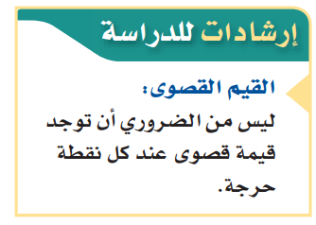
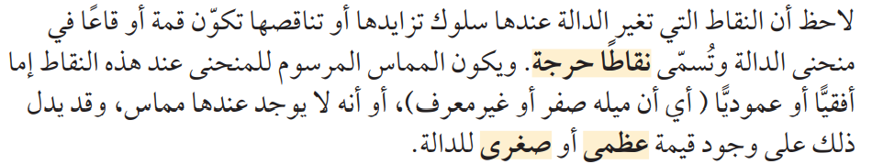
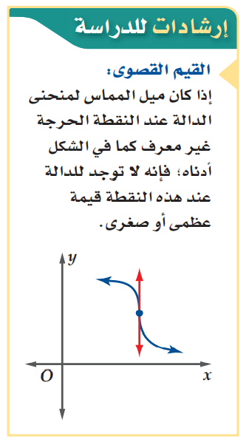
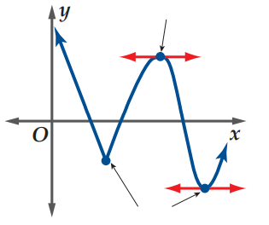
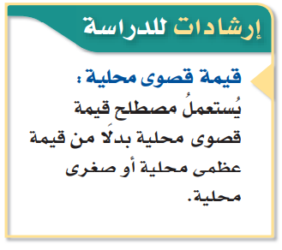
الاستراتيجيات
الاستنتاج
العصف الذهني
القيم القصوى ومتوسط معدل التغير
Extrema and Average Rates of Change
الدرس
-14

Slide 15
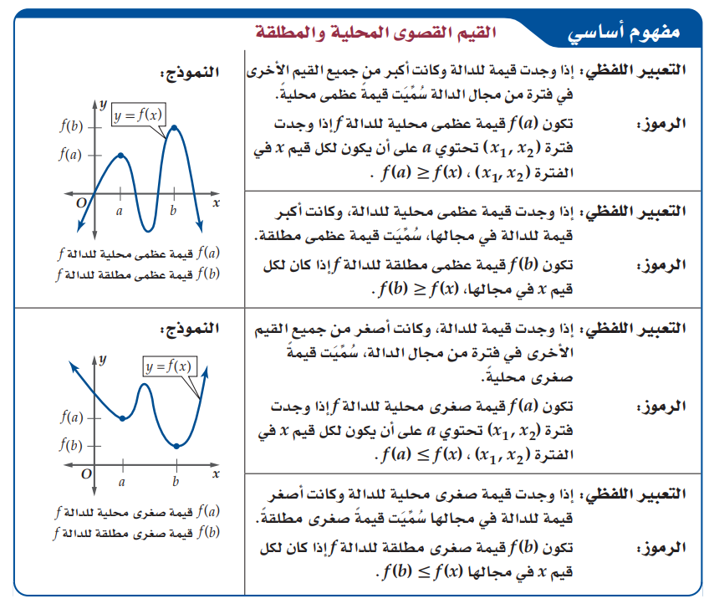
الاستراتيجيات
الاستنتاج
العصف الذهني
القيم القصوى ومتوسط معدل التغير
Extrema and Average Rates of Change
الدرس
-14

Slide 16
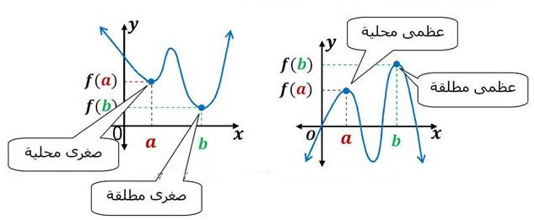
الاستراتيجيات
الاستنتاج
العصف الذهني
القيم القصوى ومتوسط معدل التغير
Extrema and Average Rates of Change
الدرس
-14

Slide 17


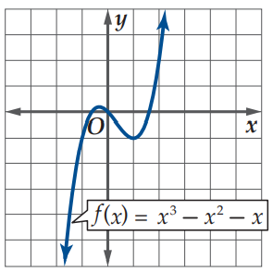

الاستراتيجيات
الاستنتاج
العصف الذهني
القيم القصوى ومتوسط معدل التغير
Extrema and Average Rates of Change
الدرس
-14

Slide 18

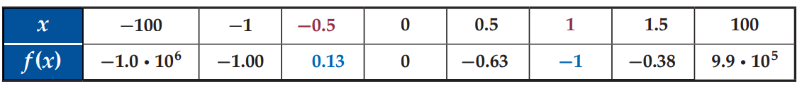
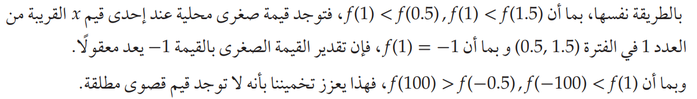
الاستراتيجيات
الاستنتاج
العصف الذهني
القيم القصوى ومتوسط معدل التغير
Extrema and Average Rates of Change
الدرس
-14

Slide 19
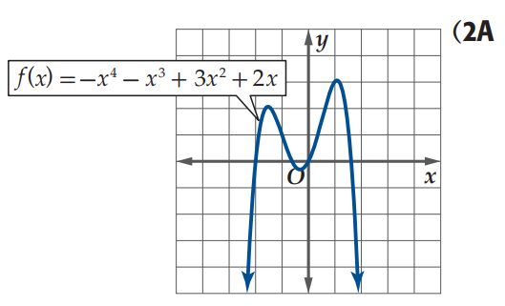






الاستراتيجيات
الاستنتاج
العصف الذهني
القيم القصوى ومتوسط معدل التغير
Extrema and Average Rates of Change
الدرس
-14
$$3$$
$$2$$
$$−0.5$$
$$1$$
$$−1.5$$
$$−0.5$$

Slide 20






الاستراتيجيات
الاستنتاج
العصف الذهني
القيم القصوى ومتوسط معدل التغير
Extrema and Average Rates of Change
الدرس
-14
للدالة قيمة عظمى محلية عند
$$x=−1.5$$
$$f\left(x\right)=2$$
ومقدارها
للدالة قيمة صغرى محلية عند
$$x=−0.5$$
$$f\left(x\right)=−0.5$$
ومقدارها
للدالة قيمة عظمى مطلقة عند
$$x= 1$$
$$f\left(x\right)=3$$
ومقدارها

Slide 21
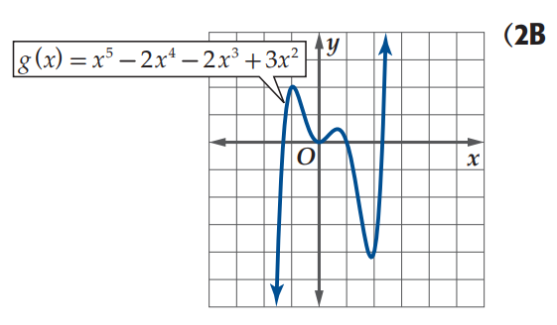
الاستراتيجيات
الاستنتاج
العصف الذهني
القيم القصوى ومتوسط معدل التغير
Extrema and Average Rates of Change
الدرس
-14

Slide 22








الاستراتيجيات
الاستنتاج
العصف الذهني
القيم القصوى ومتوسط معدل التغير
Extrema and Average Rates of Change
الدرس
-14
$$x=−1$$
للدالة قيمة عظمى محلية عند
$$f\left(x\right)=2$$
ومقدارها
$$x=0$$
للدالة قيمة صغرى محلية عند
$$f\left(x\right)=0$$
ومقدارها
$$x=0.5$$
للدالة قيمة عظمى محلية عند
$$f\left(x\right)=0.5$$
ومقدارها
$$x=2$$
للدالة قيمة صغرى محلية عند
$$f\left(x\right)=−4$$
ومقدارها
وسلوك طرفي التمثيل البياني يدل على عدم وجود قيم قصوى مطلقة للدالة

Slide 23
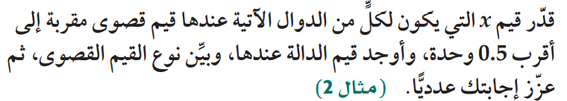
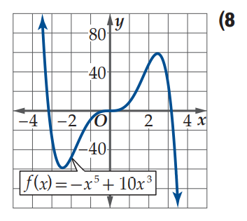
الاستراتيجيات
الاستنتاج
العصف الذهني
القيم القصوى ومتوسط معدل التغير
Extrema and Average Rates of Change
الدرس
-14

Slide 24




الاستراتيجيات
الاستنتاج
العصف الذهني
القيم القصوى ومتوسط معدل التغير
Extrema and Average Rates of Change
الدرس
-14
$$x=−2.5$$
للدالة قيمة صغرى محلية عند
$$f\left(x\right)=−60$$
ومقدارها
$$x=2.5$$
للدالة قيمة عظمى محلية عند
$$f\left(x\right)=60$$
ومقدارها
وسلوك طرفي التمثيل البياني يدل على عدم وجود قيم قصوى مطلقة للدالة

Slide 25
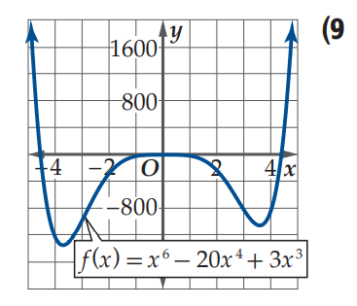
الاستراتيجيات
الاستنتاج
العصف الذهني
القيم القصوى ومتوسط معدل التغير
Extrema and Average Rates of Change
الدرس
-14
واجب

Slide 26






الاستراتيجيات
الاستنتاج
العصف الذهني
القيم القصوى ومتوسط معدل التغير
Extrema and Average Rates of Change
الدرس
-14
للدالة قيمة صغرى مطلقة عند
$$x=−3.5$$
$$f\left(x\right)=−1300$$
ومقدارها
للدالة قيمة صغرى محلية عند
$$x=3.5$$
$$f\left(x\right)=−1100$$
ومقدارها
للدالة قيمة عظمى محلية عند
$$x=0$$
$$f\left(x\right)=0$$
ومقدارها

Slide 27
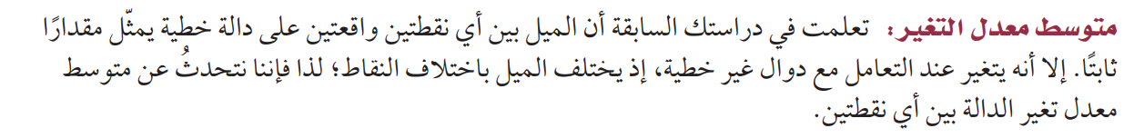
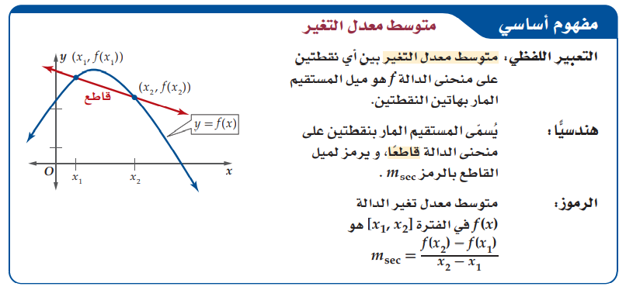
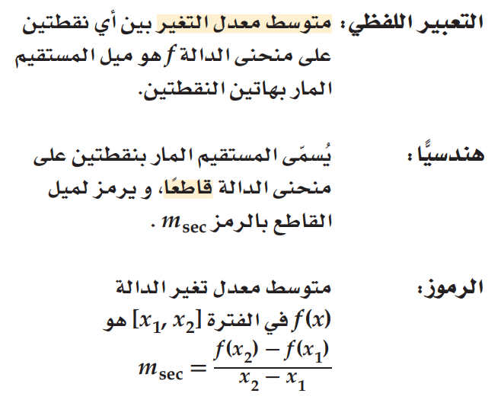
الاستراتيجيات
الاستنتاج
العصف الذهني
القيم القصوى ومتوسط معدل التغير
Extrema and Average Rates of Change
الدرس
-14

Slide 28
الاستراتيجيات
الاستنتاج
العصف الذهني
القيم القصوى ومتوسط معدل التغير
Extrema and Average Rates of Change
الدرس
-14
ملاحظة
اذا كان متوسط معدل التغير على فترة موجباً
فإن الدالة تكون متزايدة على الفترة
وأما اذا كان متوسط معدل التغير على فترة سالباً
فإن الدالة تكون متناقصة على الفترة

Slide 29



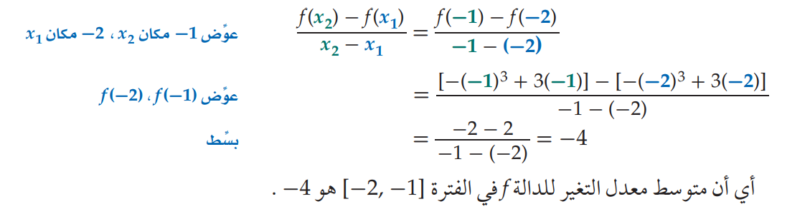

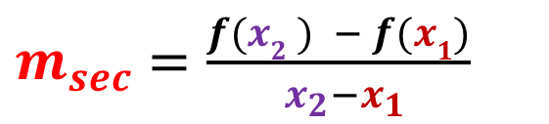
الاستراتيجيات
الاستنتاج
العصف الذهني
القيم القصوى ومتوسط معدل التغير
Extrema and Average Rates of Change
الدرس
-14
$m_{sec}$ $=\frac{f(x2 ) − f(x1)}{ x_{2}−x_{1}}$
$$X1 =−2 , X2 =−1$$

Slide 30

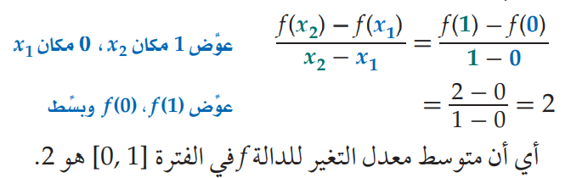
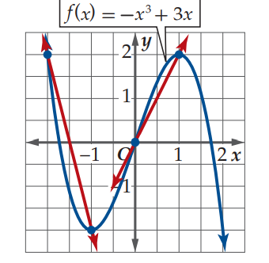


الاستراتيجيات
الاستنتاج
العصف الذهني
القيم القصوى ومتوسط معدل التغير
Extrema and Average Rates of Change
الدرس
-14
$m_{sec}$ $=\frac{f(x2 ) − f(x1)}{ x_{2}−x_{1}}$
$$X1 =0, X2 =1$$

Slide 31








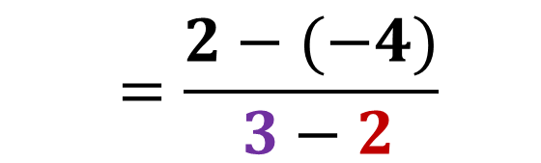
الاستراتيجيات
الاستنتاج
العصف الذهني
القيم القصوى ومتوسط معدل التغير
Extrema and Average Rates of Change
الدرس
-14
$m_{sec}$ $=\frac{f(x2 ) − f(x1)}{ x_{2}−x_{1}}$
$$x1 =2 , x2 =3$$
$$f(x1)= f(2) = (2)3 − 2(2)2 − 3(2) + 2$$
$$= − 4$$
$$f(x2)= f(3) = (3)3 − 2(3)2 − 3(3) + 2$$
$$= 2$$
$$=\frac{2−(−4)}{ 3−2}$$
$m_{sec}$ $=\frac{f(x2 ) − f(x1)}{ x_{2}−x_{1}}$
$$=6$$

Slide 32

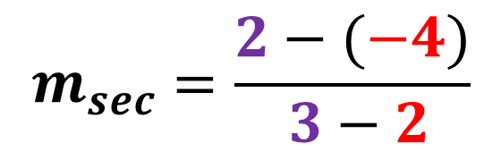
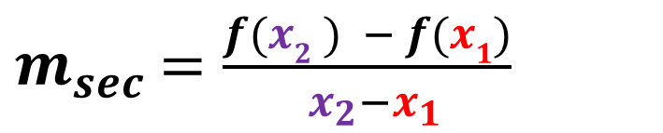





الاستراتيجيات
الاستنتاج
العصف الذهني
القيم القصوى ومتوسط معدل التغير
Extrema and Average Rates of Change
الدرس
-14
$m_{sec}$ $=\frac{f(x2 ) − f(x1)}{ x_{2}−x_{1}}$
$$x1 =2 x2 =3$$
$$f(x1)=f(2) =$$
$$− 4$$
$$f\left(x2\right)=f(3)$$
$$= 2$$
$$m_{sec}=\frac{2−(−4)}{ 3−2}$$
$$=6$$

Slide 33


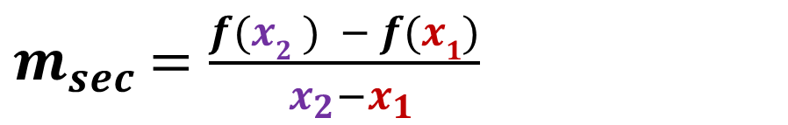

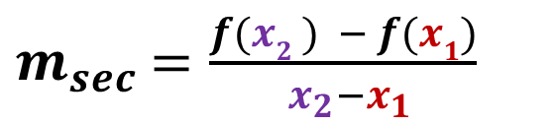
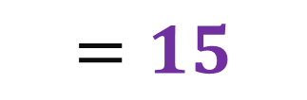


الاستراتيجيات
الاستنتاج
العصف الذهني
القيم القصوى ومتوسط معدل التغير
Extrema and Average Rates of Change
الدرس
-14
$m_{sec}$ $=\frac{f(x2 ) − f(x1)}{ x_{2}−x_{1}}$
$$x1 =−5 , x2 =−3$$
$$f\left(x1\right)= f\left(−5\right)= \left(−5\right)4 −6\left(−5\right)2+4(−5)$$
$$=455$$
$$f\left(x2\right)= f\left(−3\right)= \left(−3\right)4 −6\left(−3\right)2+4(−3)$$
$$=15$$
$$=\frac{15−455}{ −3−(−5)}$$
$$=\frac{−440}{ 2}$$
$m_{sec}$ $=\frac{f(x2 ) − f(x1)}{ x_{2}−x_{1}}$
$$=−220$$

Slide 34






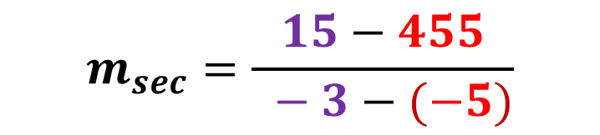
الاستراتيجيات
الاستنتاج
العصف الذهني
القيم القصوى ومتوسط معدل التغير
Extrema and Average Rates of Change
الدرس
-14
$m_{sec}$ $=\frac{f(x2 ) − f(x1)}{ x_{2}−x_{1}}$
$$x1 =−5 x2 =−3$$
$$f\left(x1\right)=f\left(−5\right)=$$
$$455$$
$$f\left(x2\right)=f\left(−3\right)=$$
$$15$$
$$m_{sec}=\frac{15−455}{ −3−(−5)}$$
$$=\frac{−440}{ 2}$$
$$=−220$$

Slide 35







الاستراتيجيات
الاستنتاج
العصف الذهني
القيم القصوى ومتوسط معدل التغير
Extrema and Average Rates of Change
الدرس
-14
$$m_{sec}=\frac{9−1}{ 3−1}$$
$$=\frac{8}{ 2}$$
أسئلة تحصيلي
$$\left(0,30\right)$$
$$\left(16,6\right)$$
$$m_{sec}=\frac{6−30}{ 16−0}$$
$$=\frac{−3}{ 2}$$

Slide 36







الاستراتيجيات
الاستنتاج
العصف الذهني
القيم القصوى ومتوسط معدل التغير
Extrema and Average Rates of Change
الدرس
-14
$m_{sec}$ $=\frac{f(x2 ) − f(x1)}{ x_{2}−x_{1}}$
$f(x1)= f(4)$ $= 18$
$$x1 = 4 , x2 = 8$$
$$f(x2)= f(3) = 130$$
$$m_{sec}=\frac{130−18}{ 8−4}$$
$$=28$$

Slide 37


الاستراتيجيات
الاستنتاج
العصف الذهني
القيم القصوى ومتوسط معدل التغير
Extrema and Average Rates of Change
الدرس
-14
عندما تكون الدالة متزايدة على فترة يكون متوسط معدل التغير موجباً
وإذا كانت الدالة متناقصة على فترة يكون متوسط معدل التغير سالباً
وإذا كانت الدالة ثابتة على فترة يكون متوسط التغير صفراً

